Slide 1
Criando regiões destacadas em R
Acreditem, é fácil…
Leonardo Vieira (lvc)

Slide 2
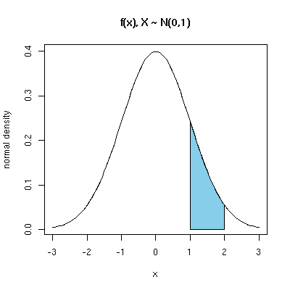
Motivação
A utilização de regiões destacadas é
útil como uma forma de facilitar o
entendimento daquilo se quer expressar
com o gráfico.
No nosso caso essas regiões serão
utilizadas para determinar intervalos
de confiança.
Utilizando a função polygon() é possível
obter um efeito semelhante ao exibido no
gráfico ao lado.

Slide 3
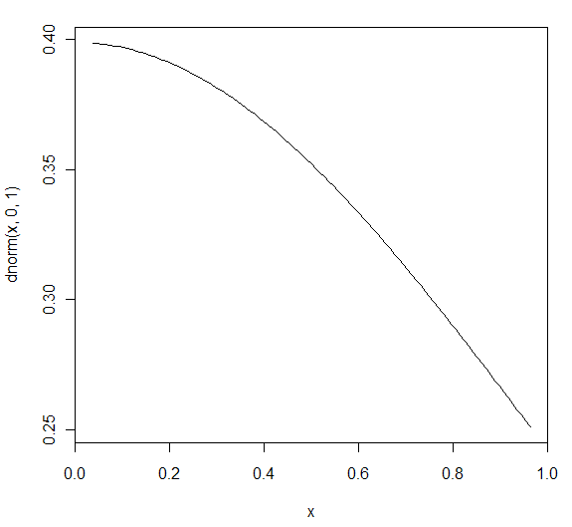
Gerando o Gráfico
Primeiro é necessário criar o gráfico
da função de densidade, para isto
utilizaremos a função curve:
curve(dnorm(x, 0, 1))
Acho que não era exatamente isso que
desejávamos fazer… Vamos modificar
alguns parâmetros da função para gerar
um gráfico com um intervalo definido
por nós.

Slide 4
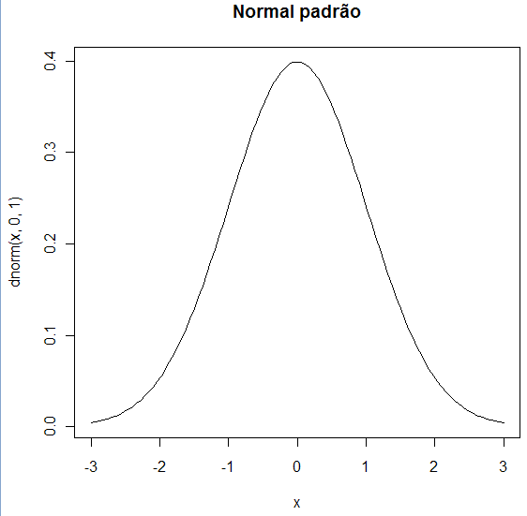
Gerando o Gráfico
Modificaremos o gráfico através do
parâmetro xlim da função curve():
curve(dnorm(x,0,1),xlim=c(-3,3),
main='Normal padrão')
Agora sim tem-se um gráfico sobre
o qual podemos trabalhar com mais
Controle sobre os valores.

Slide 5
Criando regiões destacadas simples
Agora que geramos a curva, podemos trabalhar na elaboração da região Destacada, para isso será utilizada a função polygon(x, y) , na qual os parâmetros são vetores que correspondem à tupla (x,y) de cada ponto do polígono.
Representar a região através de um polígono gera uma aproximação superficial,
contudo é possível obter o efeito de contuidade criando vários polígonos menores.
Primeiro, vamos delimitar os três pontos que irão compor o polígono, para isto vamos utilizar como exemplo a região P(-3 < X < -2).

Slide 6
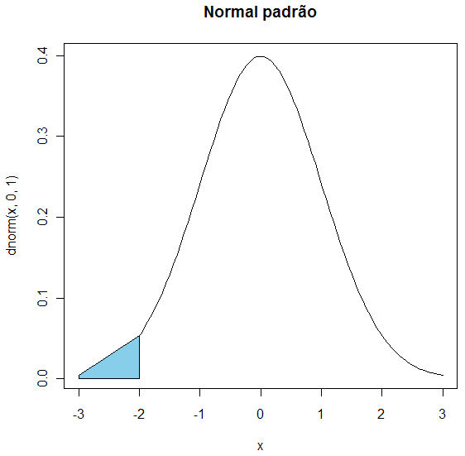
Criando regiões destacadas simples
Vamos concatenar os três pontos aos vetores de coordenadas
cord.x <- c(-3)
cord.y <- c(0)
cord.x <- c(cord.x,-3)
cord.y <- c(cord.y,dnorm(-3))
cord.x <- c(cord.x,-2,-2)
cord.y <- c(cord.y,dnorm(-2),0)
Agora basta utilizar a função polygon()
como descrito abaixo.
polygon(cord.x, cord.y, col='skyblue')

Slide 7
Criando regiões destacadas mais elaboradas
Obtivemos uma aproximação razoável na figura exibida anteriormente, mas ainda é possível melhorar o formato da região em destaque.
Para isso basta criar uma sequência de pontos do polígono entre as extremidades, que no nosso caso são os pontos f(-3) e f(-2). Quanto maior a quantidade de vértices, melhor será a aproximação.
Primeiro vamos criar os pontos do polígono, estabelecendo o intervalo entre cada ponto.
Então deve ser criado o gráfico, como foi mostrado anteriormente.
intervalo = 0.01
cord.x <- c(-3,seq(-3,-2,intervalo),-2)
cord.y <- c(0,dnorm(seq(-3,-2,intervalo)),0)
curve(dnorm(x,0,1),xlim=c(-3,3),main='Normal padrão')

Slide 8
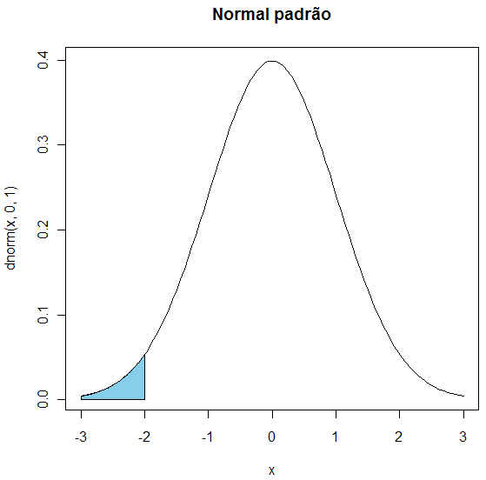
Criando regiões destacadas mais elaboradas
Após isso, basta utilizar a função polygon()
para gerar o polígono que delimita a região:
E obtemos o seguinte resultado:
Isto foi para um intervalo de 0.01, mas para outros intervalos, como seria?
polygon(cord.x,cord.y,col='skyblue')

Slide 9
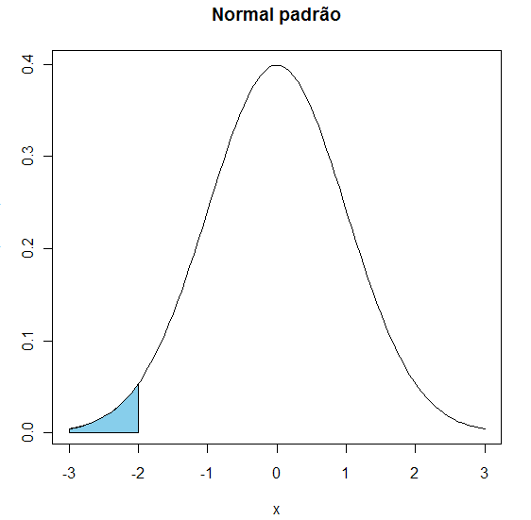
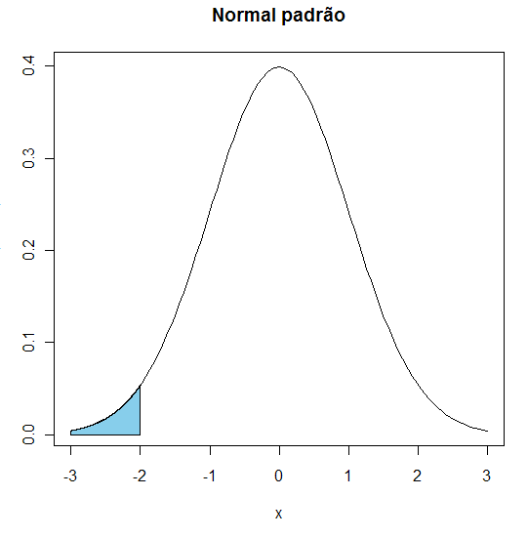
Criando regiões destacadas mais elaboradas
intervalo = 1 intervalo = 0.1 intervalo = 0.00001
Diminuir muito o valor para obter intervalos mais precisos geralmente não faz muita diferença a partir do valor 0.1, o único efeito obtido é o de linhas mais escurecidas, devido ao aumento da quantidade de vértices. Em geral o valor 0.01 é o suficiente para obter um intervalo preciso.

Slide 10
Recomendações
Crie um função para gerar o gráfico do intervalo de confiança, de preferência com parâmetros default.
Procure saber mais sobre a função polygon() (digite ?polygon() no RGui) e sobre as funções de densidade, pois cada função pode receber diversos parâmetros diferentes, e isto pode afetar o resultado final(lembra do nosso primeiro gráfico?).
Evite utilizar valores muito pequeno para o intervalo entre os vértices, mas também não deixe o valor muito grande. Vale lembrar que podem ocorrer erros no R com valores muito pequenos, e que valores muito grandes podem gerar aproximações ruins ou até mesmo sem muita relação com o intervalo.(teste usar o valor 100 para os intervalos).

Slide 11
Recomendações
Dúvidas?
Fonte: http://www.feferraz.net/

